Slide 1

Informationssystem 4
Del 3: Beslutstödssystem (forts), inklusive digital dashboards, analytiskt beslutsstöd.
Erik Perjons
DSV, Stockholms Universitet

Slide 2
Ledningssystem/Executive Information Systems (EIS)

Slide 3




EIS: Typer av IT som stöd för beslut
Leverans-
avdelning
Högsta ledningen
Produktions-
avdelning
Order-
mottagning
ITS
EIS
ITS
ITS
Ledningssystem, på engelska ”Executive Information Systems (EIS)” – är en kategori av IT-system utvecklade för att mer specifikt stödja beslutsfattandet hos högsta ledningen. Ett exempel på ett ledningssystem skulle kunna vara digital dashboards.

Slide 4
EIS: Typer av IT som stöd för beslut
Leverans-
avdelning
Högsta ledningen
Produktions-
avdelning
Order-
mottagning
ITS
EIS
ITS
ITS
Ledningssystem, på engelska ”Executive Information Systems (EIS)” – är en kategori av IT-system utvecklade för att mer specifikt stödja beslutsfattandet hos högsta ledningen. Ett exempel på ett ledningssystem skulle kunna vara digital dashboards.

Slide 5
Digital dashboards

Slide 6
EIS: Digital dashboards
Digital dashboards (även kallade performance dashboards) – är IT-system som avser att ge en grafisk överblick över en organisations effektivitet på samma sätt som en bils eller flygplans instrumentbräda kan ge en överblick över bilens/flygplanets effektivitet.
Därmed kan användare av systemet (ofta högsta ledningen) snabbt reagera på de delar av verksamheten som inte fungerar som avsett.

Slide 7
EIS: Digital dashboards
Digital dashboards (även kallade performance dashboards) – är IT-system som avser att ge en grafisk överblick över en organisations effektivitet på samma sätt som en bils eller flygplans instrumentbräda kan ge en överblick över bilens/flygplanets effektivitet.
Därmed kan användare av systemet (ofta högsta ledningen) snabbt reagera på om någon del av verksamheten inte fungerar som avsett.

Slide 8
EIS: Digital dashboards
De digitala dashboarden använder information från olika system, oftast interna, men även extern information kan införskaffas (öppen data eller inköpt data) och föda de digitala dashboarden
De operationella systemen kan skicka information direkt till det digitala dashboardet
Om en meddelandemäklare används, som kan istället meddelandemäklaren skicka informationen från de operationella IT-systemen till det digitala dashboardet
Även data från data warehouset kan skickas till det det digitala dashboardet

Slide 9
EIS: Digital dashboards - visuliserar en organisations effektivitet
Följande tre begrepp är centala för ett digital dashboard:
nyckelindikator (”key performance indicator”) - är det begrepp som används för att mäta effektiviteten hos någon del av organisationen
målvärde - är det önskade resultatet hos en nyckelindikator som mäts
- nuvarande värde - är det aktuella resultatet hos den nyckelindikator som mäts
Nuvarande värde hos nyckel-indikator
Målvärde för nyckel- indikator
Nyckelindikator: Dagens försäljning i SEK
Nyckelindikator: Månadens försäljning i SEK
Nyckelindikator: Planerade kundmöten nästa två veckor

Slide 10
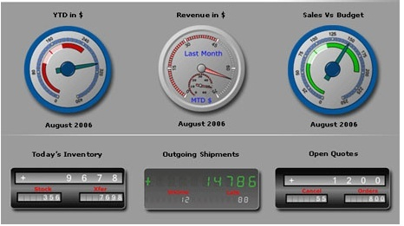
EIS: Digital dashboards - visuliserar en organisations effektivitet
Ett exempel på ett digital dashboards användargränssnitt

Slide 11
Analytiskt beslutstöd

Slide 12
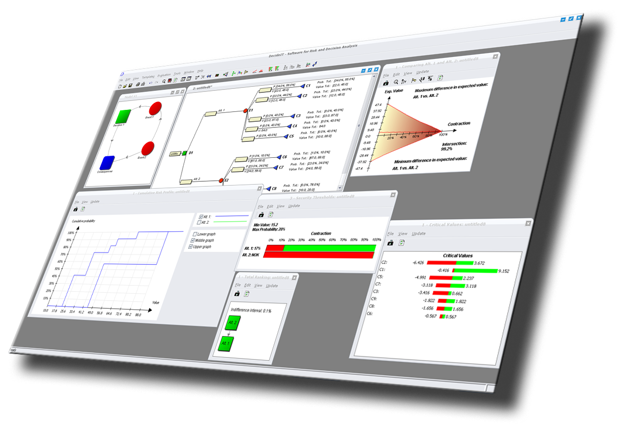
Analytiskt beslutstöd
Ett analytiskt beslutstöd visualisera ett besluts komponenter i en form av modell
Modellen kan visualisera mål/kriterier/preferenser, problem, lösningsalternativ, sannolikheter och konsekvenser för lösningsalternativ
Modellen kan visualisera målkonflikter
Modellen kan visualisera uppskattningar, osäkerhet och oprecis information, samt risk (kan till exempel beskriva ett intervall av sannolikhetsvärden då osäkerhet finns)
Bilderna baseras på: Borking, K., Danielson, M., Davies, G., Ekenberg, L., Idefeldt, J., & Larsson, A. (2011). Transcending Business Intelligence. Boken beskriver besluts- och riskanalys på en populärvetenskapligt sätt. Rekommenderas!

Slide 13
Analytiskt beslutstöd
Ett analytiskt beslutstöd visualisera ett besluts komponenter i en form av modell
Modellen kan visualisera mål/kriterier/preferenser, problem, lösningsalternativ, sannolikheter och konsekvenser för lösningsalternativ
Modellen kan visualisera målkonflikter
Modellen kan visualisera uppskattningar, osäkerhet och oprecis information, samt risk (kan till exempel beskriva ett intervall av sannolikhetsvärden då osäkerhet finns)
Bilderna baseras på: Borking, K., Danielson, M., Davies, G., Ekenberg, L., Idefeldt, J., & Larsson, A. (2011). Transcending Business Intelligence. Boken beskriver besluts- och riskanalys på en populärvetenskapligt sätt. Rekommenderas!

Slide 14
Analytiskt beslutstöd – exempel
Energibolag: Vilket fast pris på el ska erbjudas över X antal år?
Ska bolaget renovera alternativt köpa ny turbin för tillverkning av el?
Vilket vägutbyggnadsalternativ ska byggas: Förbifart Stockholm, Diagonal Ulvsunda samt Kombinationsalternativet

Slide 15
Relationen mellan beslutsmodell och beslutstödssystem

Slide 16
Val av IT-stöd i beslutsprocessen
Sättet att fatta beslut (det vill säga den beslutsmodell som används) påverkar vilken typ av beslutssystem som är bäst att använda:
  Rationell beslutsmodell - Analytiskt beslutstöd, DW, Expertsystem, etc
  Begränsad rationell beslutsmodell - Analytiskt beslutstöd, DW, Expertsystem, etc
  Soptunnmodell – Samarbetssystem
  Kompromissmodell – Analytiskt beslutstöd (som hjälp för att komma överens), DW, Samarbetssystem etc
  Trial and error-modell – DW, Samarbetssystem, etc

Slide 17
Vad står Business Intelligence för?
BI kan stå för hela området kring beslutsfattande, inklusive metoder och IT-stöd för detta
  ”Business intelligence (BI) is an umbrella term that is commonly used to describe the technologies, applications, and processes for gathering, storing, accessing, and analyzing data to help users make better decisions” (Wixom and Watson, 2010)
Olika former av IT-system brukar kallas BI-system
  De verktyg som arbetar mot ett data warehouse kallas ofta BI-system eller BI-verktyg
  Även själva DW kallas ibland för ett BI-system
  Andra system som stödjer analys kan också kallas BI-system
17

